Slide 1
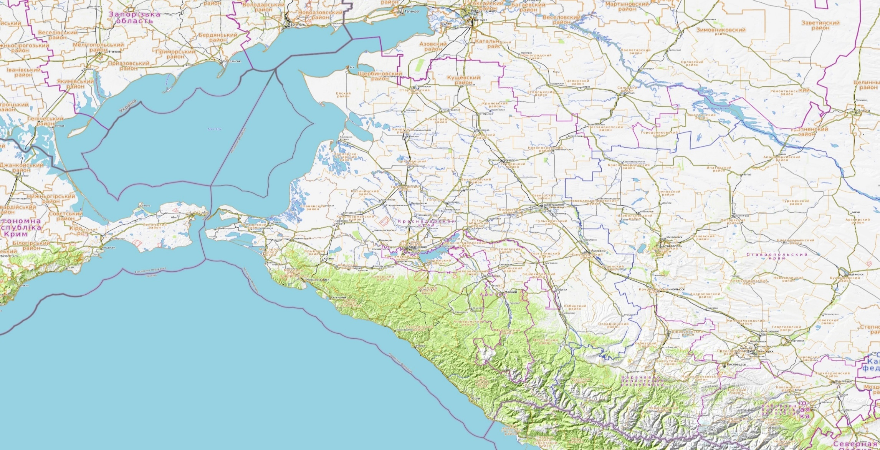
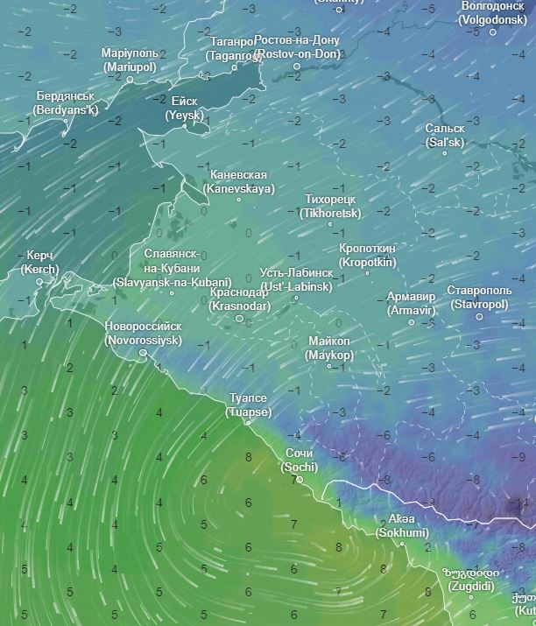
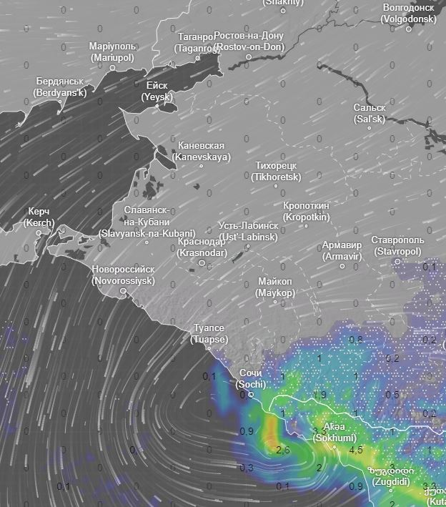
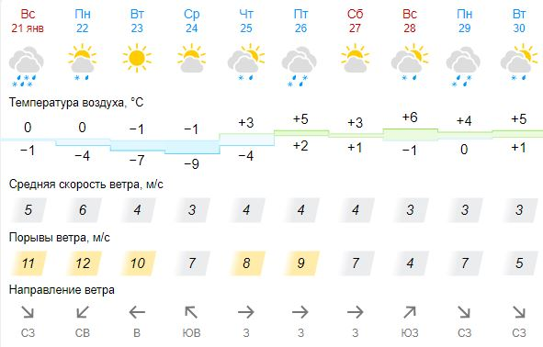
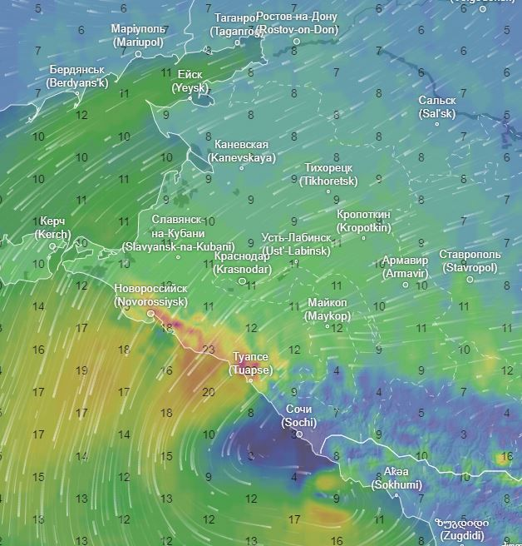
МЕТЕОРОЛОГИЧЕСКАЯ ОБСТАНОВКА
НА ТЕРРИТОРИИ КРАСНОДАРСКОГО КРАЯ
на 22.01.2024
Прогноз температуры
По Краснодарскому краю: переменная облачность. Местами мокрый снег, снег. Ночью и утром местами сильные осадки, в отдельных районах очень сильные смешанные осадки (ОЯ), очень сильный снег (исключая Черноморское побережье) (ОЯ), сильное гололедно-изморозевое отложение (ОЯ), сильный гололед (ОЯ), сильное налипание мокрого снега на проводах и деревьях (ОЯ). На дорогах гололедица. Ветер северо-восточный 5-10 м/с, местами порывы 12-14 м/с. Температура воздуха ночью -3…-8°, местами в юго-восточных предгорных районах -5…-10°; днем 0…-5°; в горах ночью -5…-10°, днем -3…-8°.
На Черноморском побережье: местами порывы ветра 22-27 м/с. Температура воздуха ночью 0…-5°, днем -1…+4°.
По г. Краснодару: переменная облачность. Ночью временами небольшой снег, гололедно-изморозевое отложение. Днем без существенных осадков. Ветер северо-восточный 5-10 м/с. Температура воздуха ночью -4…-6°, днем 0…-2°.
Щербиновский
Ейский
Кущевский
Староминский
Азовское море
Ленинградский
Крыловский
Каневский
Павловский
Новопокровский
Белоглинский
Прогноз выпадения осадков
Брюховецкий
Тихорецкий
Прогнозируемая метеообстановка
Приморско-Ахтарский
Калининский
Выселковский
Тимашевский
Кавказский
Славянский
Кореновский
Тбилисский
Славянский
Темрюкский
Красноармейский
Динской
Усть-Лабинский
Гулькевичский
г. Краснодар
Курганинский
Новокубанский
г. Анапа
Крымский
г. Армавир
г. Новороссийск
Абинский
Белореченский
Северский
г. Горячий Ключ
Успенский
Прогноз порывов ветра
г. Геленджик
Лабинский
Апшеронский
Отрадненский
Чёрное море
Туапсинский
Мостовский
Условные обозначения
Муниципальные образования, в которых прогнозируется усиление ветра до 6-12 м/с
Черное море
Существует вероятность возникновения происшествий, связанных с:
порывами линий связи и электропередачи, повалом деревьев;
обрушением слабо закрепленных конструкций, повреждением кровли зданий;
нарушением работы систем жизнеобеспечения населения;
нарушением в работе всех видов транспорта;
затруднением движения и образованием заторов на автодорогах федерального и регионального значения, увеличением ДТП.
Северский
Муниципальные образования, в которых прогнозируется усиление ветра до 13-18 м/с
КАРАЧАЕВО-ЧЕРКЕССКАЯ
РЕСПУБЛИКА
Северский
Муниципальные образования, в которых прогнозируется усиление ветра до 19-30 м/с
Северский

Slide 2
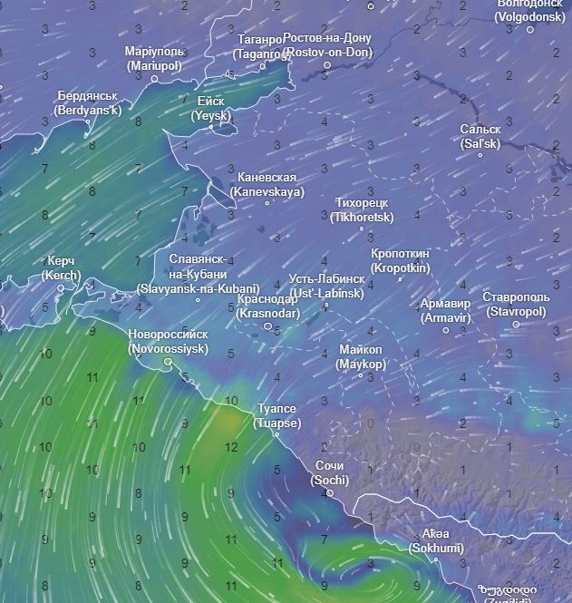
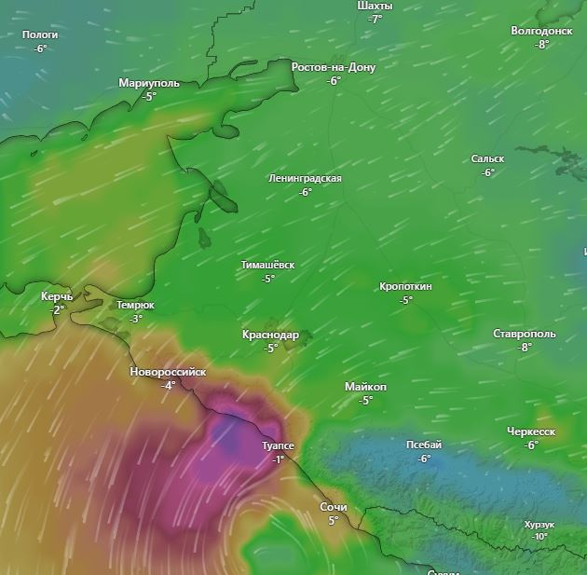
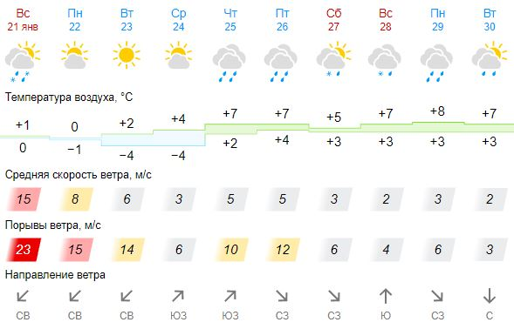
ИНФОРМАЦИОННЫЕ МАТЕРИАЛЫ ПО ПОРЫВАМ ВЕТРА
НА ТЕРРИТОРИИ КРАСНОДАРСКОГО КРАЯ
(с использованием информационных ресурсов Ventusky, Windy)
Прогноз порывов ветра, м/с
на 10.00 22.01.2024
Прогноз порывов ветра, м/с
на 18.00 22.01.2024
Ейский район
-2℃
0
9
76%
Ленинградский район
2052/824
-1℃
2
15
87%
31306/140838
579/407
26246/63415
Выселковский район
Приморско-Ахтарский район
-2℃
0
8
64%
9-1
0
8
84%
1776/494
15562/156
23573/60237
При наихудшем сценарии в зону отключения попадают:
14896/58334
ГО Краснодар
44 муниципальных образований
1740 населенных пунктов
1 215 462 дома,
5 620 688 чел.;
6 153 СЗО;
1 165 автомобильных мостов.
Темрюкский район
-1℃
0
10
58%
0℃
0
9
59%
342780/1272
1967/619
22387/151149
43427/120552
ГО Новороссийск
-1℃
0
23
58%
Мостовский район
Условные обозначения
793/534
-2℃
3
13
56%
47931/246266
Туапсинский район
1138/492
50%
- износ электроэнергетических систем
24752/71595
321/20
- протяженность ЛЭП/ТП (шт.)
2℃
0
19
83%
19/330
- кол-во домов /населения
МО г. Новороссийск
726/360
-6℃
- дневная температура воздуха
35496/125876
ГО Сочи
-6℃
- ночная температура воздуха
0℃
9
13
77%
0
- количество осадков, мм
17
- порывы ветра, м/с
984/1336
- скорость ветра в диапазоне 0–7 м/с
50362/497806
- скорость ветра в диапазоне 8–12 м/с
- скорость ветра в диапазоне 13–17 м/с
- скорость ветра в диапазоне 18-25 м/с
- скорость ветра свыше 25 м/с

Slide 3
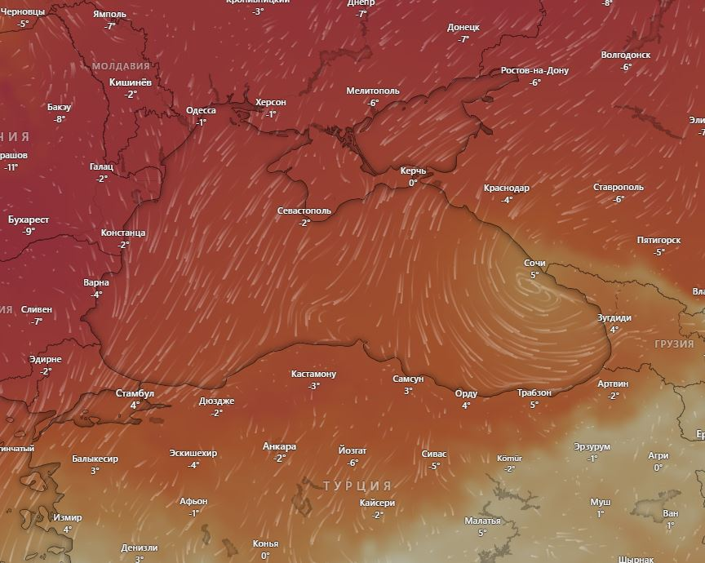
ИНФОРМАЦИОННЫЕ МАТЕРИАЛЫ ПО МЕТЕООБСТАНОВКЕ
НА ТЕРРИТОРИИ КРАСНОДАРСКОГО КРАЯ
(использовались данные, представленные в информационном ресурсе погоды Windy)
Область высокого давления L
Ростов-на-Дону
Краснодар
Черное море
Сочи

Slide 4
ПРОВЕДЕНИЕ РАСЧЕТОВ ДЛЯ ОРГАНИЗАЦИИ НОРМАЛЬНЫХ УСЛОВИЙ
ЖИЗНЕДЕЯТЕЛЬНОСТИ НАСЕЛЕНИЯ
(с использованием программно-расчетных комплексов)
В результате сильного ветра с порывами прогнозируется возникновение чрезвычайных ситуаций (происшествий), связанных с нарушением условий жизнедеятельности населения, повреждением (обрывом) ЛЭП и линий связи, нарушениями в системе ЖКХ.
РАСЧЕТ
потребности питьевой воды
Норма водообеспечения человека в сутки при малой физической активности (с энергозатратами до 5,0-105 Дж/ч (120 ккал/ч)) для различных видов водопотребления и режимов водообеспечения:
$$q=\left(NAn1+nAn^{2}+5.5Nδ\right)∗1,6$$
Вывод: для организации трехразового подвоза воды (одна автоцистерна будет подвозить воду 3 раза в день по 4 000 л) необходимо привлечь 7 автоцистерн водоизмещением 4 000 л для обеспечения питьевой водой и 14 автоцистерн для обеспечения водой для приготовления пищи и умывания.

Slide 5
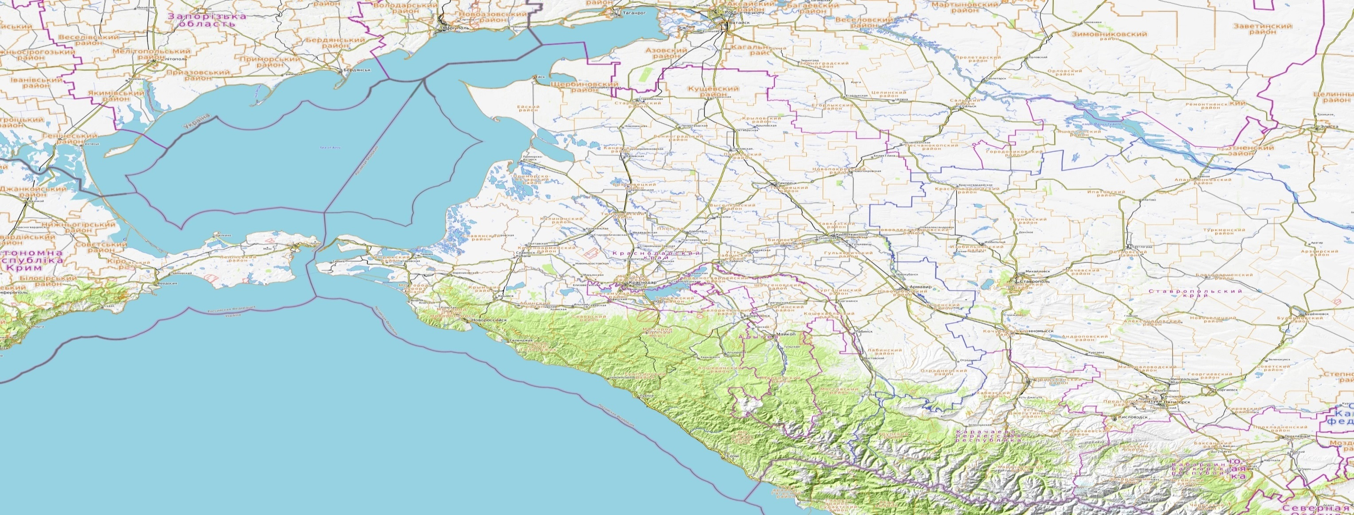
РЕКОМЕНДАЦИИ ПО ПРОВЕДЕНИЮ ПРЕВЕНТИВНЫХ МЕРОПРИЯТИЙ
ПО СИЛЬНОМУ ВЕТРУ НА ТЕРРИТОРИИ КРАСНОДАРСКОГО КРАЯ
Комплекс превентивных мероприятий
1. Довести прогноз до глав городских и сельских поселений, руководителей туристических групп, руководителей санаторно-курортных комплексов, руководителей баз и зон отдыха, руководителей предприятий, организаций, аварийно-спасательных формирований;
2. Провести, при необходимости (в соответствии с прогнозной информацией), заседания комиссии по предупреждению и ликвидации чрезвычайных ситуаций и обеспечению пожарной безопасности по вопросам предупреждения возможных чрезвычайных ситуаций (происшествий), обусловленных неблагоприятным прогнозом, с введением режима повышенной готовности.
3. Поддерживать в постоянной готовности системы оповещения населения, при необходимости провести оповещение населения о возможном возникновении ЧС и происшествий;
4. Проверить готовность специальной техники, аварийно-спасательных и аварийно-восстановительных бригад муниципального звена территориальной подсистемы РСЧС в случае реагирования на возможные чрезвычайные ситуации (происшествия);
5. Поддерживать на необходимом уровне запасы материальных и финансовых ресурсов для ликвидации чрезвычайных ситуаций;
6. Усилить контроль за регистрацией групп туристов, направляющихся в горные районы, и обеспечить их достоверной информацией о метеоусловиях на маршрутах;
7. Организовать подготовительные работы по проведению эвакуации людей и материальных ценностей, при необходимости провести заблаговременную эвакуацию;
8. Другие мероприятия с учетом особенностей территории, прогнозной информации и складывающейся оперативной обстановки.

